Slide 1
EL4112- Principios de comunicaciones
Auxiliar 1: Modelos de Capas y Sockets
Profesor de Cátedra: Néstor Becerra
Auxiliar: Simón Repolt
Ayudantes: Joaquín Araya, Omar Silva

Slide 2
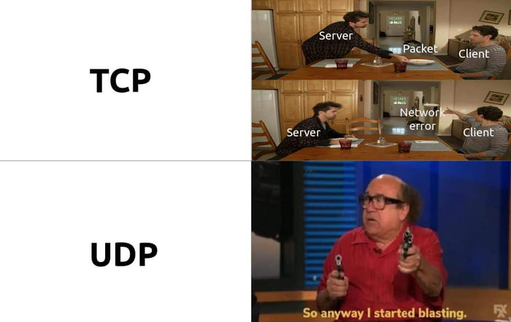
Protocolos TCP y UDP
Protocolo TCP:
Orientado a la conexión (hay conexión emisor y receptor)
Asegura que la conexión se realice de forma segura y efectiva
3 way handshake
Utilizado, por ejemplo, en transferencias bancarias
Protocolo UDP:
No orientado a la conexión
Centrado en la rapidez
No hay garantías de que las cosas lleguen o no
Utilizado, por ejemplo, streaming audiovisual

Slide 3
Modelo OSI
Modelo teórico, realizado con fines de estandarización y para que otros modelos se basen en él.
1-Capa Física: Capa de dispositivos físicos que se utilizan para la transmisión de datos, como los cables o el mismo router.
2-Capa Enlace de Datos: Se encarga de la transferencia de datos para dispositivos en una misma red. Responsable de control de flujos y errores internos de red.
3-Capa de Red: Se encarga de la transferencia de datos entre dos redes distintas. Busca el mejor camino que seguirán los datos (routing)
4-Capa de Transporte: Segmenta en trozos los datos de la capa de sesión, asi como también rearma los segmentos de información que recibe
5-Capa de Sesión: Se encarga de abrir o cerrar comunicacion entre dispositivos, el tiempo transcurrido entre estos procesos se conoce como sesión y garantiza que la sesión este funcionando mientras ocurre la comunicación.
6-Capa de Presentación: En esta capa se tratan los datos que utilizará la capa de aplicación, es responsible del encriptado y comprensión de estos.
7-Capa de Aplicación: Capa encargada de interactuar con el software, aunque el software no pertenece a esta capa. responsable de los protocolos y la manipulación de datos de los que depende el software para presentar datos significativos al usuario

Slide 4
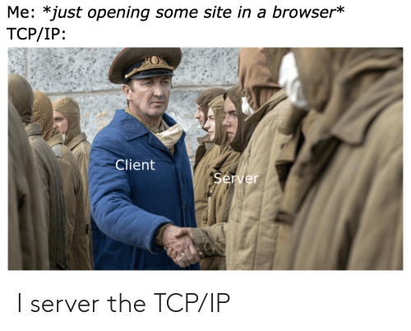
Modelo TCP/IP
Modelo orientado al uso práctico, es el más utilizado hoy en día. Basado en el modelo OSI.
1- Capa de acceso al medio: Capa donde se emplea el hardware para la conexión (cables ethernet, por ejemplo)
2- Capa de Internet: Acepta y transfiere paquetes a la red, se puede ver en acción protocolos no orientados a la conexión como IP. Se utiliza la Filosofía del mejor esfuerzo
3- Capa de Transporte: Esta capa garantiza que la información llegue sin errores y en el orden establecido, intercambiando la confirmación con el receptor y retransmitiendo datos perdidos.
4- Capa de Aplicación: Definelas aplicaciones de red y los servicios de Internet que puede utilizar un usuario. Estos servicios utilizan la capa de transporte para enviar y recibir datos.

Slide 5
Sockets
¿Qué #$!&/% es un socket?
Un socket es un concepto abstracto, que hace referencia al intermediario que permite que un emisor como un receptor puedan intercambiar flujos de datos y de esta forma permitiendo la comunicación entre máquinas
El Socket más conocido es el Socket TCP, los cuales heredan las propiedades del protocolo TCP, es decir, garantizan el intercambio de información sin errores y en orden, siendo estos también orientados a la conexión.
También existe el Socket UDP, el cual no es orientado a la conexión y solo garantiza velocidad. Se suelen recibir los mensajes en el orden en el que se mandaron

Slide 6
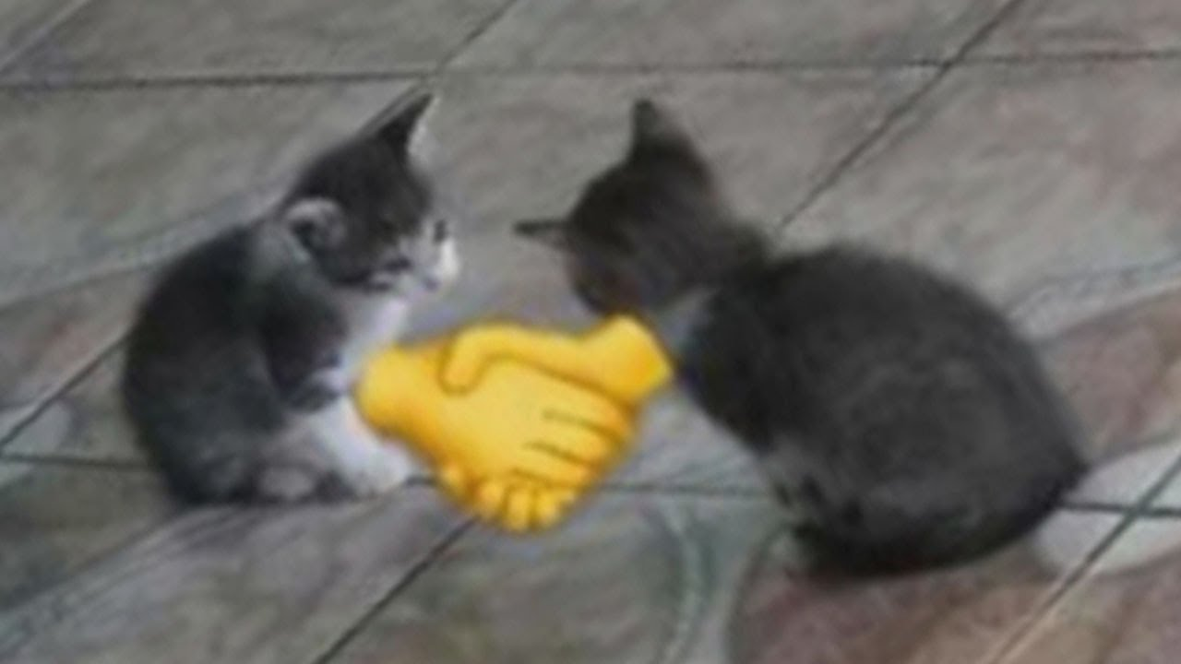
¿Cómo funciona el Socket?
Los sockets se suelen implementar en arquitecturas cliente servidor. El socket del cliente “llama” al socket del servidor mediante una dirección, una vez que el servidor recibe el “llamado” del socket del cliente, se conectan y permiten en intercambio de información entre emisor y receptor. Cabe decir que los sockets quedan definidos por direcciones locales y remotas, junto con los puertos locales y remotos
Cliente
Servidor
Socket

Slide 7
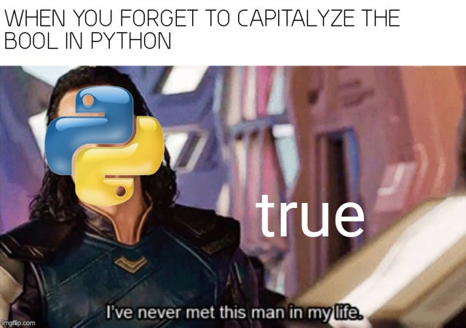
Sockets en Python
-> Import socket #llama a la librería socket
-> socket.socket( ) #inicializa el socket, se debe especificar su familia y el tipo de socket en los argumentos
-> socket.bind( ) #une un socket a algún puerto
-> socket.listen( ) #pone al socket en modo de espera para realizar la conexión
-> socket.accept( ) #acepta la solicitud de conexión de otro socket
-> socket.connect( ) #conecta el socket a un servidor
-> socket.send( ) #manda data al receptor
-> socket.recv( ) #el emisor recibe la data

